Slide 1
113-2 python程式設計 練習題 1

Slide 2

1.List & Set (50%)
我們想建立一個好友推薦系統。當兩個彼此不熟悉的使用者共同認識某位朋友時，我們將提供推薦，使這兩人有機會認識彼此。然而，考慮到某些人可能對特定個體感到不悅，我們希望能夠避免不必要的推薦，因此請協助這些使用者推薦一些新朋友。
備註:
1.不存在 A 認識 B，但 B 不認識A的情況。
2.認識了就不可以再推薦
A
Ｂ
認識：
推薦：
Ｃ

Slide 3

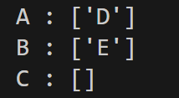
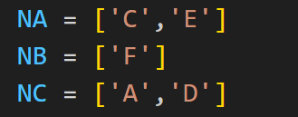
1.List & Set (50%)
範例：
輸入: A:[‘B’,’F’]
輸出:
認識：
黑單:

Slide 4
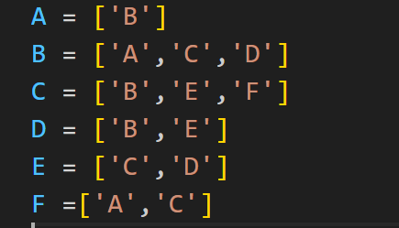
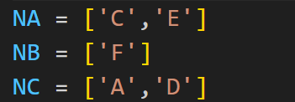
1.List & Set (50%)
求出下列的推薦名單:

Slide 5
2.Dictionary(50%)
請幫我統計下面文章中，每個單字出現的次數，請使用dictionary的結果打印出來
相同單字大小寫皆算同一個單字。ex: BIG ,big
備註:
可以利用字串轉化函數 lower()，把字串都轉化成小寫在計算出現次數
在字串s只要有這些符號就先將其置換成空白鍵,可使用replace
最後在直接使用切割空白的split方法,將單字們裝成list
先出現的單字要優先出現
請在最上方宣告一個叫做 s的變數當作文章

Slide 6
2.Dictionary(50%)
文章:
s = 'Twinkle, twinkle, little star! How I wonder what you are, Up above the world so high, Like a diamond in the sky. When the blazing sun is gone, When he nothing shines upon, Then you show your little light, Twinkle, twinkle all the night. '
輸出格式:

Slide 7
注意事項
請使用python版本：python 3.9.0
把你寫的所有code都壓成壓縮檔內並上傳iLearning
壓縮檔名: [學號]_[姓名]_P1.zip # 7z或rar也可以
code檔名: [學號]_[姓名]_[題號].py
例：7112056095_薛文傑_P1.py
假如有任何其他的注意事項，請寫readme.txt告訴我
嚴禁抄襲

